Slide 1
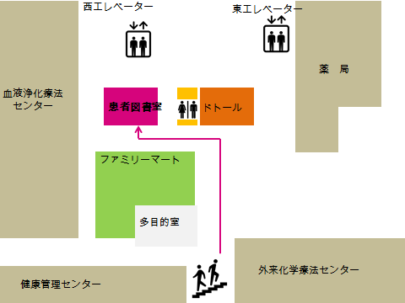
ハート♡クロス サロン
～がん患者さんとご家族の集い～
がん患者さんとご家族の交流のための場所です。こころの悩みや心配事など、がんピアサポーターといっしょにお話しませんか？
日時：2月20日（木）13：30～15：30
場所：患者図書室内相談室
対象：がん患者(体験者)さんとそのご家族
ミニレクチャー
「ゲノム医療について」
放射線治療科
清原 浩樹 先生
お申し込みや参加費は不要です
途中の出入りもＯＫです
※ご不明な点は患者支援センター6番窓口もしくは最寄りのスタッフ
までお尋ねください
院内案内図 ２階
ミニレクチャー
「ゲノム医療について」
放射線治療科
清原 浩樹 先生
次回は３月19日（木）です
前橋赤十字病院
掲示許可 No43
掲示期間 2020/1/28～2020/2/20

